Slide 1
Инвестиционный паспорт объекта ________________________________________________________________________________________________________________________________________
НАИМЕНОВАНИЕ ОБЪЕКТА: Часть здания котельной лит. А
АДРЕС: г. Бендеры, ул. Московская, 1

Slide 2
Характеристика инвестиционной площадки
Рекомендованное назначение | Производство
Общая площадь строения | 108,5 кв.м.
Электроснабжение | Да
Газоснабжение | Да
Водоснабжение и водоотведение | Да
Транспортные коммуникации | Асфальтобетонная дорога вокруг участка
Форма собственности | Объект находится в муниципальной собственности
Форма взаимодействия с инвестором:
Аренда | Да
Продажа | Нет
Совместная деятельность | Нет

Slide 3
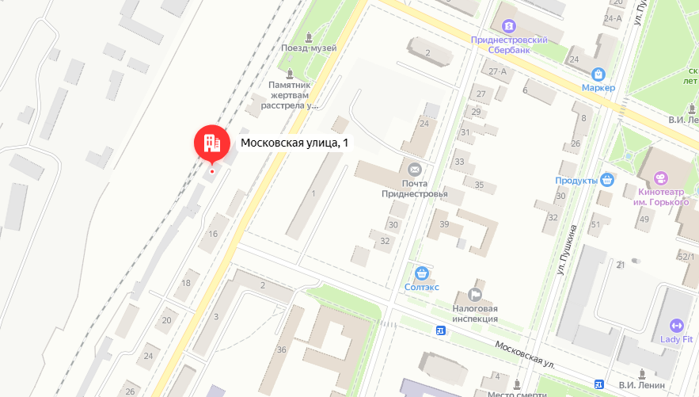
Местонахождение объекта

Slide 4
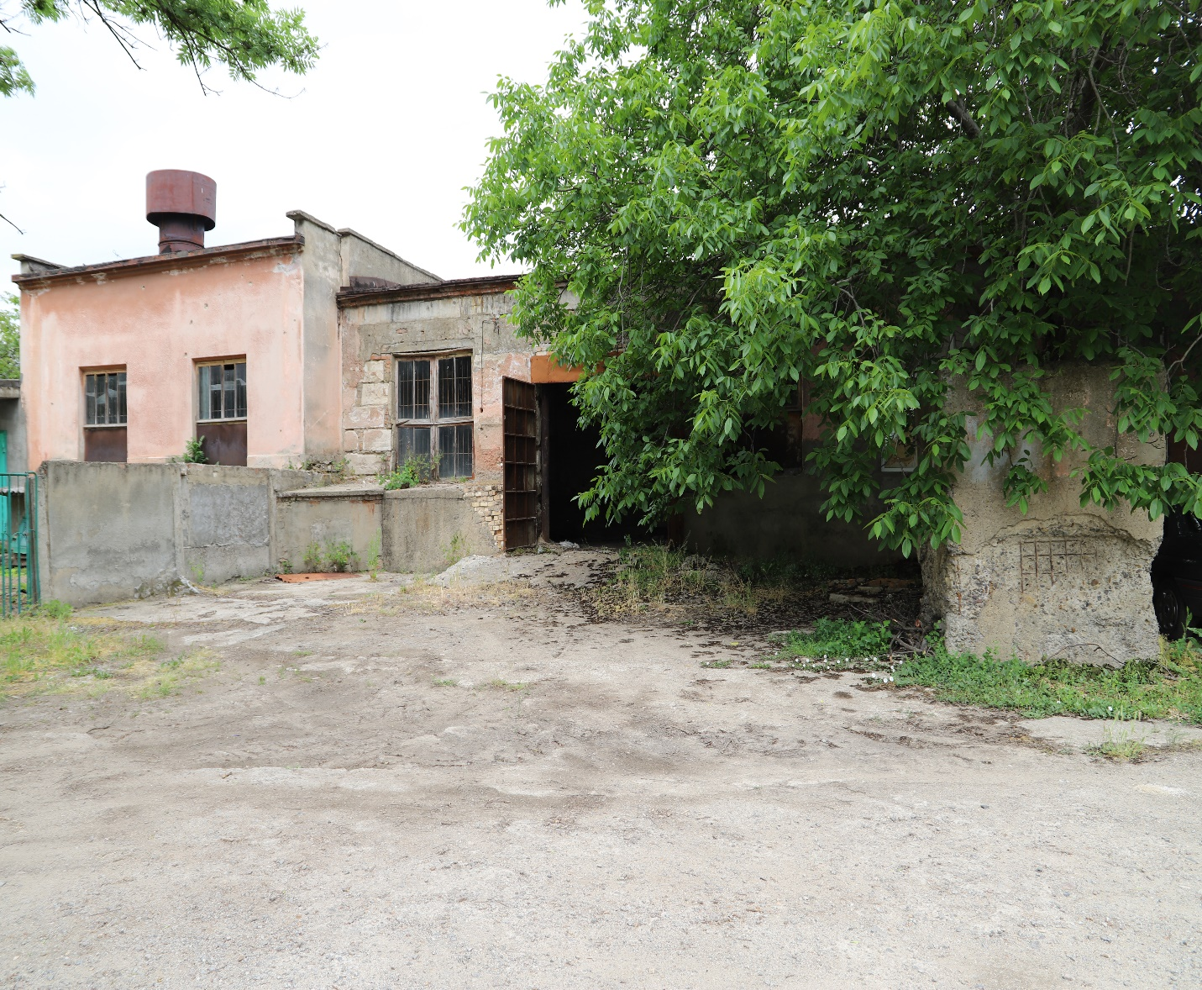
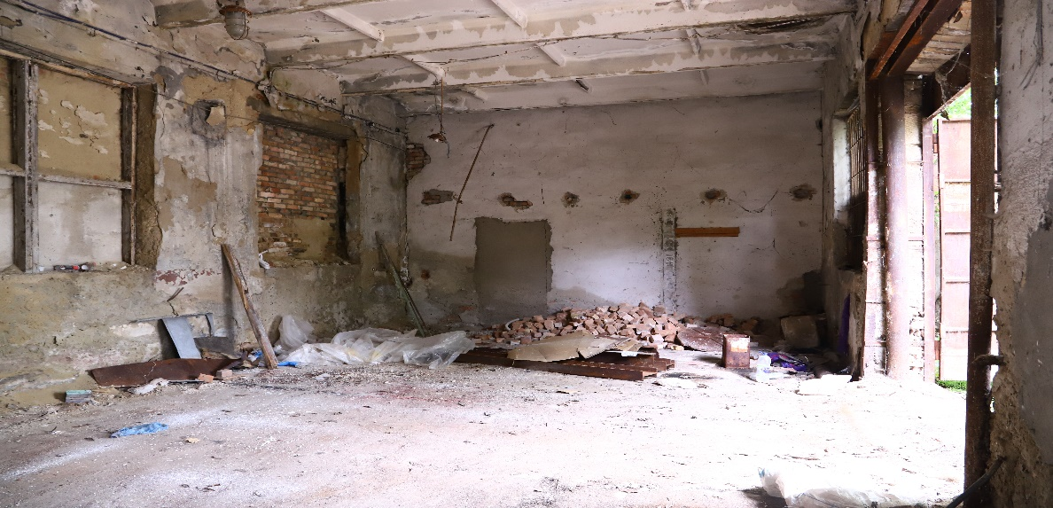
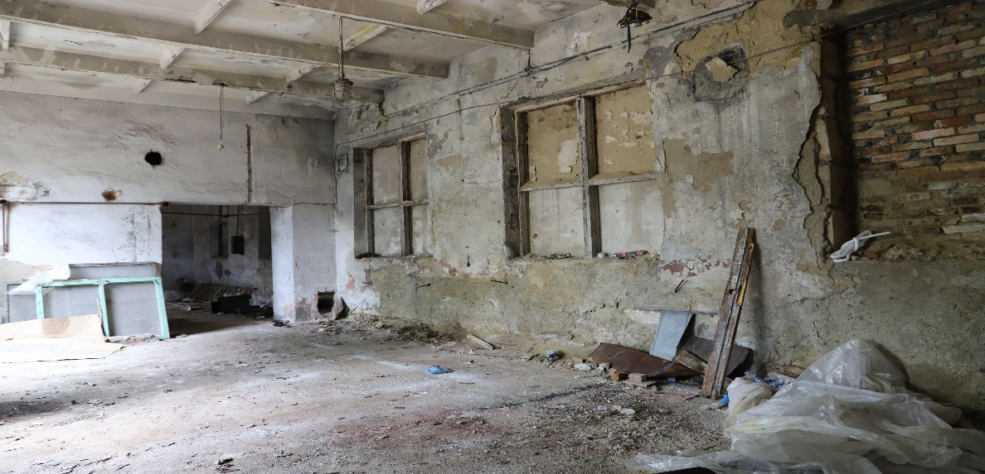
Фотогалерея

